Slide 1
4. Aivojen rakenne ja toiminta
s. 38-47

Slide 2
Aivojen rakenne
Kolme päärakennetta:
isotaivot: laaja kokonaisuus, osallistuu lähes kaikkeen tiedonkäsittelytoimintaan
pikkuaivot: tärkeät erityisesti liiketoiminnoissa
aivorunko: säätelee peruselintoimintoja, kuten hengitystä
hermoverkko = useiden hermosolujen ja niiden välisten yhteyksien muodostama kokonaisuus, joka erikoistunut tiettyyn toimintaan
yksittäinen aivoalue ei silti yleensä vastaa yksistään tietystä toiminnosta; kognitiiviset toiminnot vaativat eri aivoalueiden yhteistyötä

Slide 3
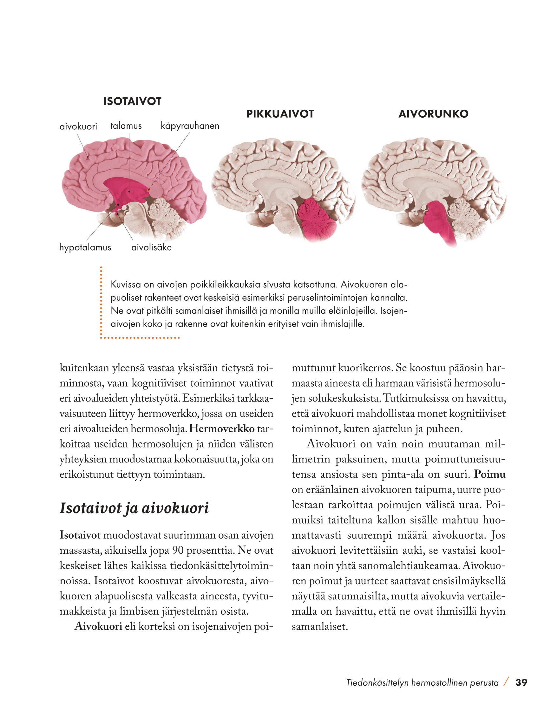

Slide 4
Isotaivot
muodostavat suurimman osan aivojen massasta
  keskeiset lähes kaikissa tiedonkäsittelytoiminnoissa
jaetaan kahteen aivopuoliskoon
  vasen ja oikea aivopuolisko, joiden rakenteessa ja toiminnassa eroja
koostuvat eri osista:
  aivokuori (korteksi): isojenaivojen poimuttunut kuorikerros
  aivokuoren alapuolinen valkea aine: pääosin ratoja, joilla aivokuoren ja muiden aivojen osien hermosolut ovat yhteydessä toisiinsa
  tyvitumakkeet: keskeisiä rakenteita tahdonalaisten liikkeiden säätelyssä ja erilaisten taitojen oppimisessa
  limbinen järjestelmä: tärkeä tunteiden, halujen ja muistin kannalta

Slide 5
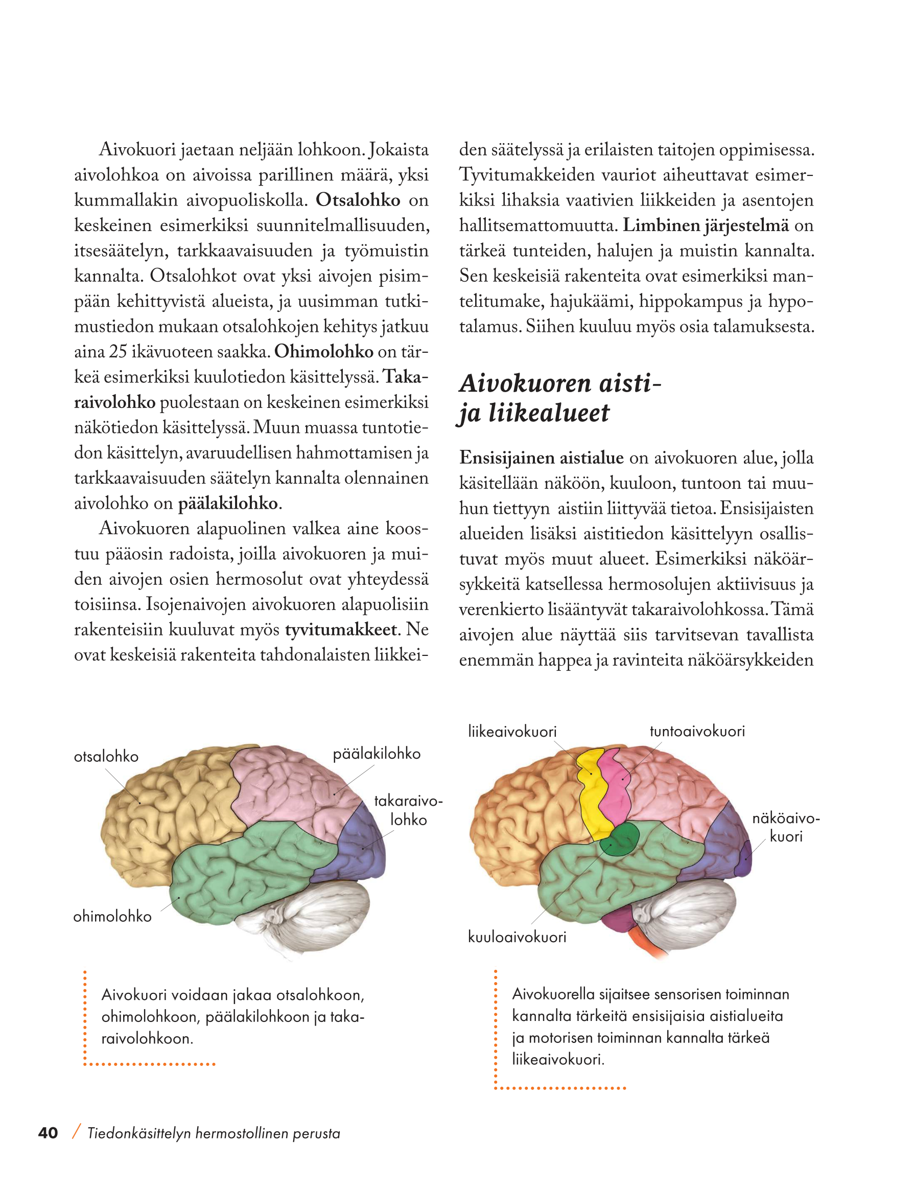
Isotaivot: aivokuori (korteksi)
jaetaan neljään lohkoon:
  otsalohko: keskeinen esim. suunnitelmallisuuden, itsesäätelyn, tarkkaavaisuuden ja työmuistin kannalta
  ohimolohko: keskeinen esim. kuulotiedon käsittelyssä
  takaraivolohko: keskeinen esim. näkötiedon käsittelyssä
  päälakilohko: keskeinen esim. tuntotiedon käsittelyn, avaruudellisen hahmottamisen ja tarkkaavaisuuden säätelyn kannalta
koostuu pääosin harmaasta aineesta (= harmaan värisistä hermosolujen solukeskuksista

Slide 6
Aivokuoren aisti- ja liikealueet
ensisijainen aistialue = aivokuoren alue, jolla käsitellään näköön, kuuloon, tuntoon tai muuhun tiettyyn aistiin liittyvää tietoa
aistitiedon käsittelyyn osallistuvat myös muut alueet
näköaivokuori
  takaraivolohkossa, aktivoituu näköärsykkeitä katsellessa
kuuloaivokuori
  ohimolohkossa, aktivoituu kuultujen ärsykkeiden yhteydessä
tuntoaivokuori
  päälakilohkossa, käsittelee kehon tuntoaistimuksia
  eri kehon osat edustettuina aivokuoren eri alueilla
liikeaivokuori
  otsalohkon takaosassa juuri ennen päälakilohkoa, keskeinen liiketoimintojen suunnittelun ja toteutuksen kannalta
  omat edustusalueensa kaikille kehon osille

Slide 7
Isojenaivojen lateralisaatio
aivopuoliskojen keskinäinen työnjako
  vasemmalla aivopuoliskolla on mm. puheen käsittelyyn erikoistuneita hermoverkkoja
  oikealla aivopuoliskolla on mm. avaruudelliseen hahmottamiseen liittyviä hermoverkkoja
aistitiedon käsittely risteää hermostossa
  vasen aivopuolisko vastaanottaa tietoa kehon oikealta puolelta
  oikea aivopuolisko vastaanottaa tietoa kehon vasemmalta puolelta
motoristen toimintojen käsittely risteää hermostossa
  kehon oikean puolen liikkeiden säätely tulee pääosin vasemmalta aivopuoliskolta
  vasemman puolen oikealta aivopuoliskolta

Slide 8
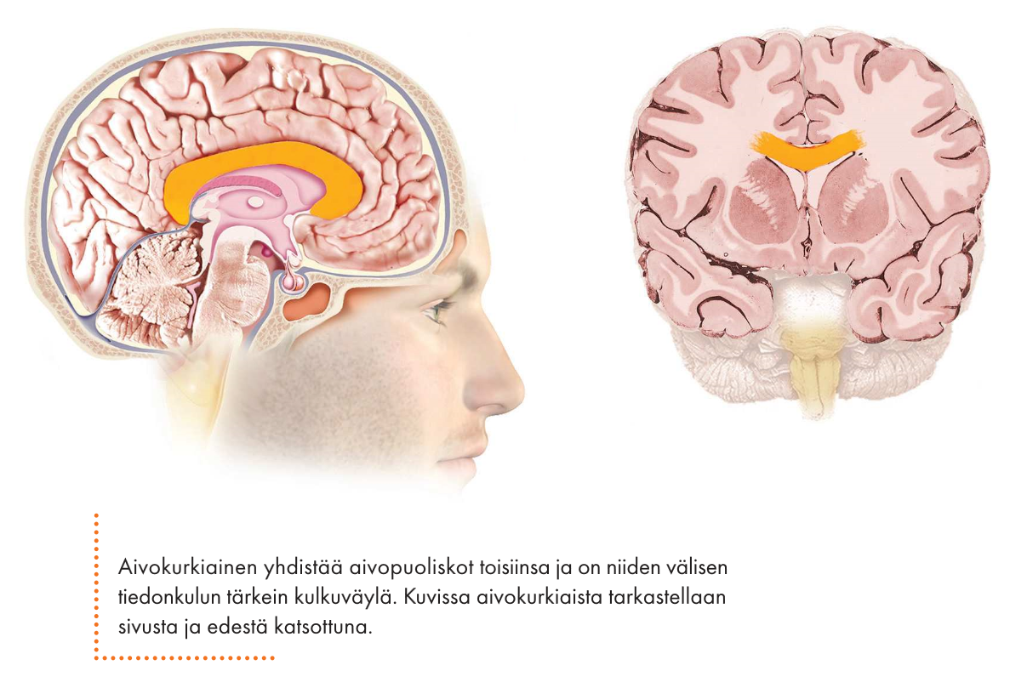
Aivokurkiainen aivopuoliskojen yhdistäjänä
vasenta ja oikeaa aivopuoliskoa yhdistävät paksut hermoradat
aivokurkiainen suurin hermoradoista
jatkuva tiedonkulku puoliskosta toiseen

Slide 9
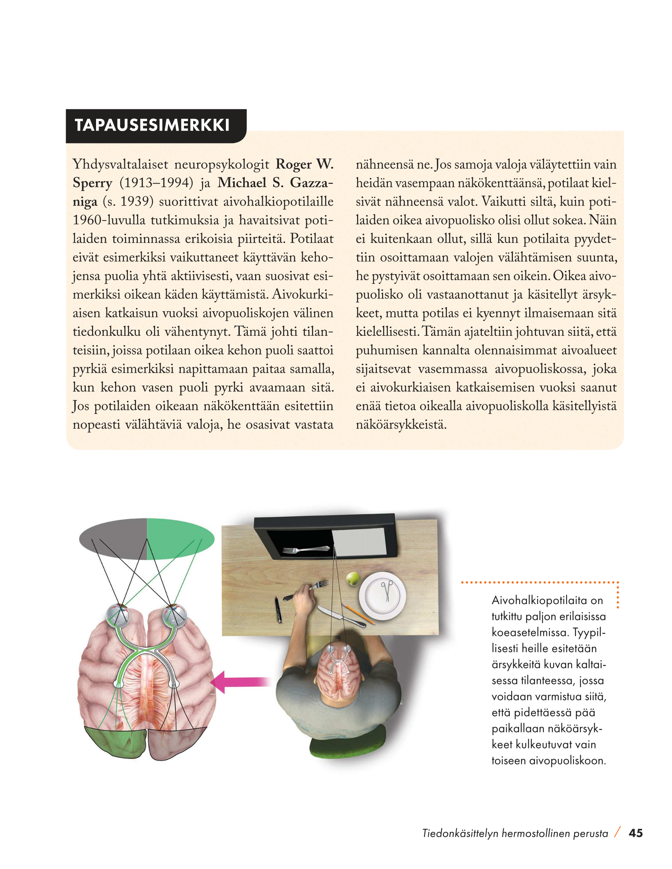
aivohalkiohenkilöt: ihmisiä, joilta aivokurkiainen jouduttu katkaisemaan hoitotoimenpiteenä
  aivopuoliskojen välinen tiedonkulku vähentynyt merkittävästi
  toinen aivopuolisko ei aina tietoinen tiedosta, joka esitetty vain toiseen aivopuoliskoon

Slide 10
Pikkuaivot
aivojen taka-alaosassa sijaitseva rakenne
muistuttaa rakenteeltaan ja ulkonäöltään pienempää versiota isoaivoista
pikkuaivot ovat tärkeät mm.
  liikkeiden tarkassa säätelyssä
  sensomotorisen (= aisti- ja liiketiedon) yhdistämisessä
  oppimisessa
  tarkkaavaisuus- ja työmuistitoiminnoissa

Slide 11
Aivorunko
runkomainen, useista eri osista koostuva rakenne aivojen ala- ja keskiosissa
ulottuu selkäytimen ylimmästä osasta keskelle aivoja
useat aistiradat kulkevat aivorungon kautta aivokuorelle
aivorunko tärkeä mm.
  vireystilan säätelyssä
  hengityksen ja sydämensykkeen kaltaisten peruselintoimintojen säätelyssä

